Slide 1
ML Engineering
Pablo Badilla
ML Engineer

Slide 2
Agenda
Introducción
Puesta en producción
Ciclo de vida de un proyecto de Machine Learning.
3 Niveles de un Proyecto Basado en ML.
MLOps y sus principios.

Slide 3
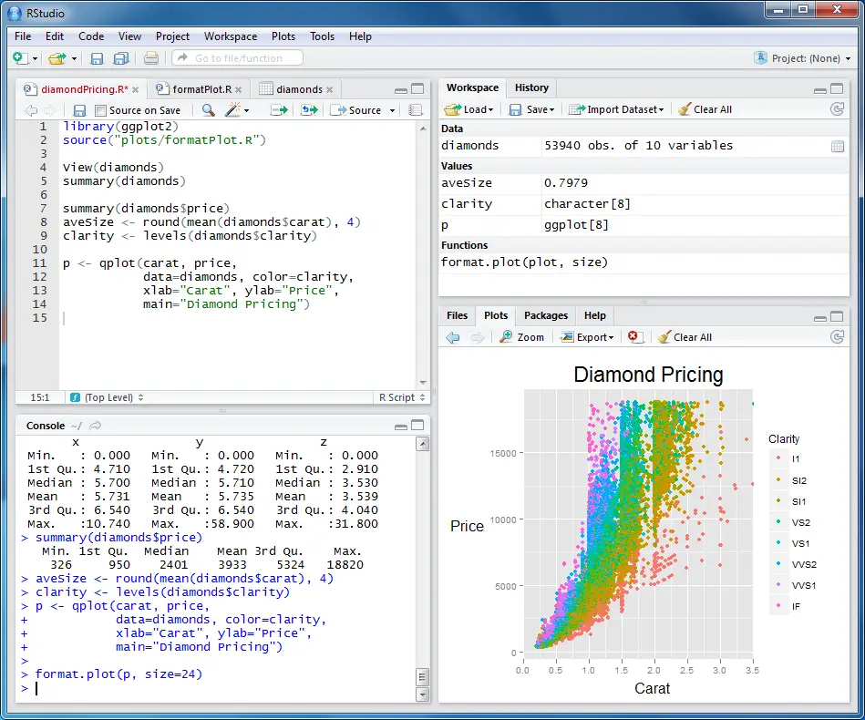
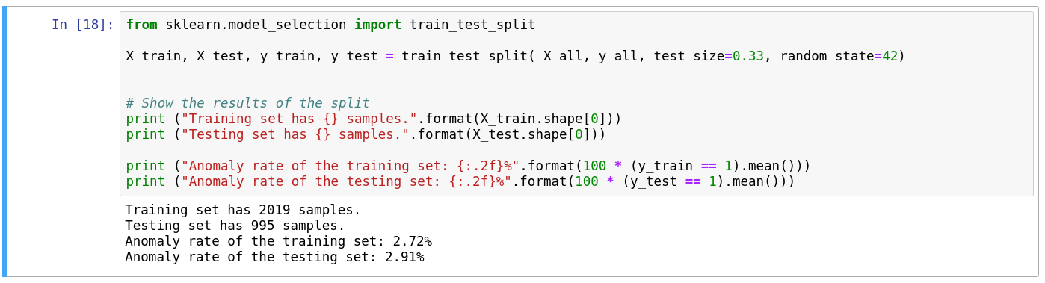
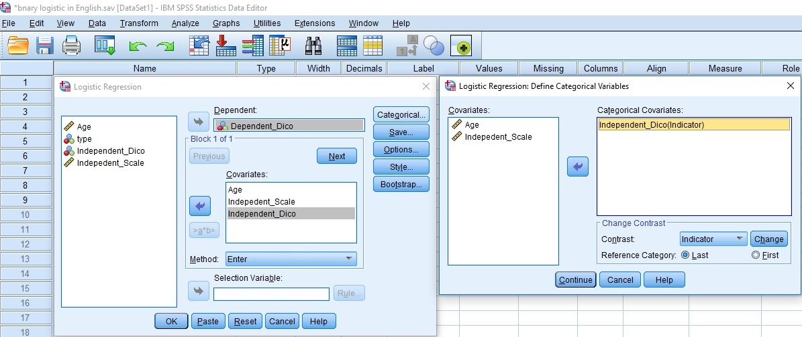
Introducción

Slide 4
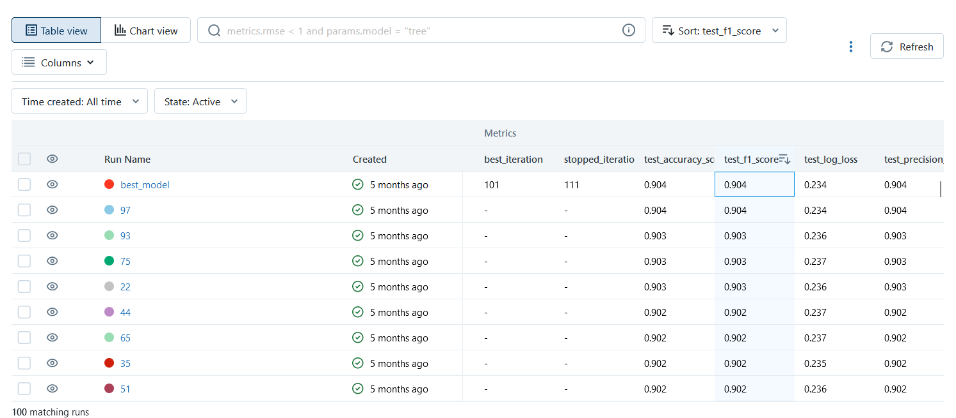
Introducción

Slide 5
Introducción
¿Y ahora qué?

Slide 6
Puesta en producción
"Pasar a producción"
implica ejecutar un modelo de ML (en un entorno de producción)
con el fin de disponibilizarlo para su uso por parte de los usuarios.

Slide 7
Puesta en producción
Hay muchas variables que no son consideradas en el desarrollo y experimentación de los modelos.
¿Cómo se pondrá a disposición el modelo para sus usuarios?
En la nube? ¿App de escritorio? ¿sistema interno de la institución?
¿Quiénes serán los dueños del modelo?
¿Marketing? Ventas? Operaciones?...
¿Cómo voy a evaluar si el modelo está rindiendo como se esperaba?
¿Será posible que el modelo deje de funcionar bien a medida que pasa el tiempo?
¿Generará valor?
¿Hará predicciones en batch? ¿Serán automatizadas?
Tendré visualizaciones en vivo?
¿Habrá Streaming?
¿Estarán satisfechos?
O tableros de resumen semanales/mensuales, etc…?

Slide 8
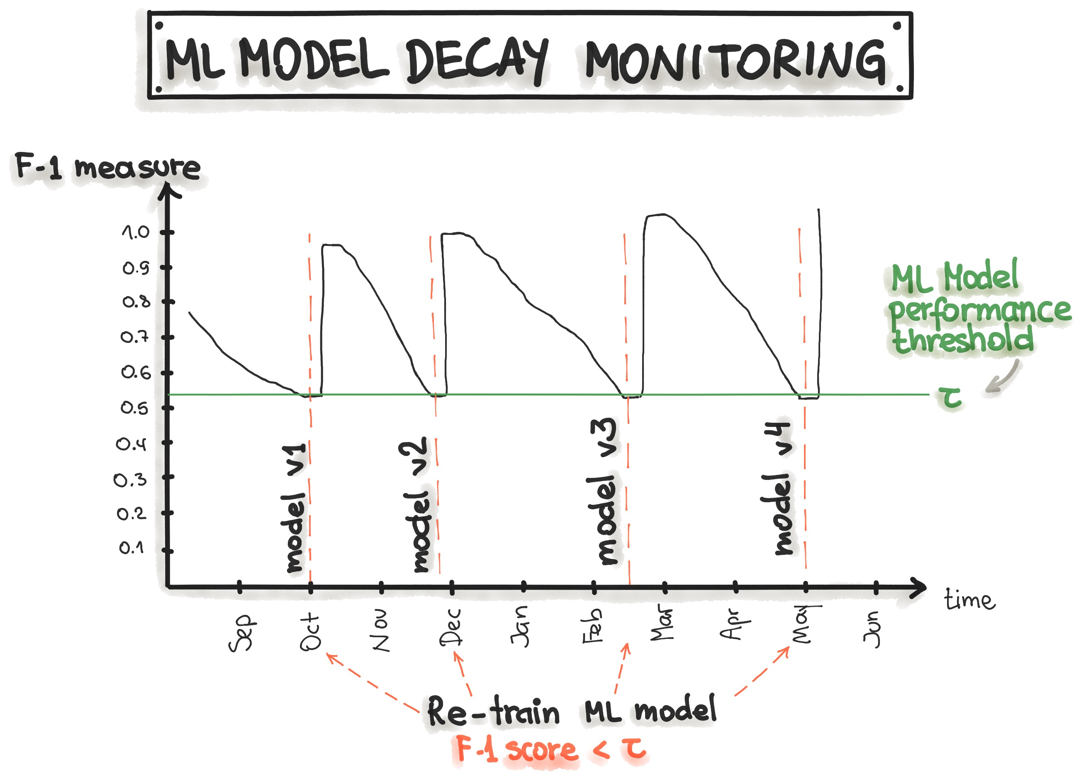
Puesta en producción
https://ml-ops.org/content/mlops-principles#monitoring

Slide 9
Puesta en producción
Hay muchas variables que no son consideradas en el desarrollo y experimentación de los modelos.
¿Cuál estrategia usaré para probar el sistema?
¿Probaré con una pequeña cantidad de usuarios? ¿O todos?
¿Cuántos recursos computacionales necesitaré para la correcta ejecución del modelo?
¿CPU?, GPU? Máquina cloud?
¿Será necesario explicar el porqué de las predicciones?
¿Saldrá alguien perjudicado si me equivoco?
¿O simplemente veré como funciona en forma silenciosa?
¿Un cluster?
¿Cuál será la pérdida para la institución si el modelo se equivoca?
¿Habrá algún tipo de sesgo social involucrado?

Slide 10
Puesta en producción
Lo anterior nos hace pensar que pasar a producción un modelo es mucho más que solo desarrollarlo en un notebook.
En general, la industria ha avanzado hacia el siguiente concepto.

Slide 11
Sistemas basados en Machine Learning
Un sistema basado en modelos de Machine Learning es un sistema que utiliza modelos de Machine Learning para realizar tareas específicas, tomar decisiones o hacer predicciones.

Slide 12
Sistemas basados en Machine Learning
Un sistema basado en modelos de Machine Learning es un sistema que utiliza modelos de Machine Learning para realizar tareas específicas, tomar decisiones o hacer predicciones.
Pero…
¿Por qué sistema?

Slide 13
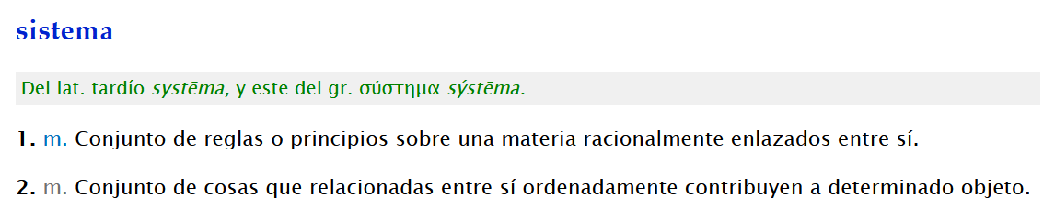
Sistemas basados en Machine Learning
Un sistema basado en modelos de Machine Learning es un sistema que utiliza modelos de Machine Learning para realizar tareas específicas, tomar decisiones o hacer predicciones.
Pero…
¿Por qué sistema?

Slide 14
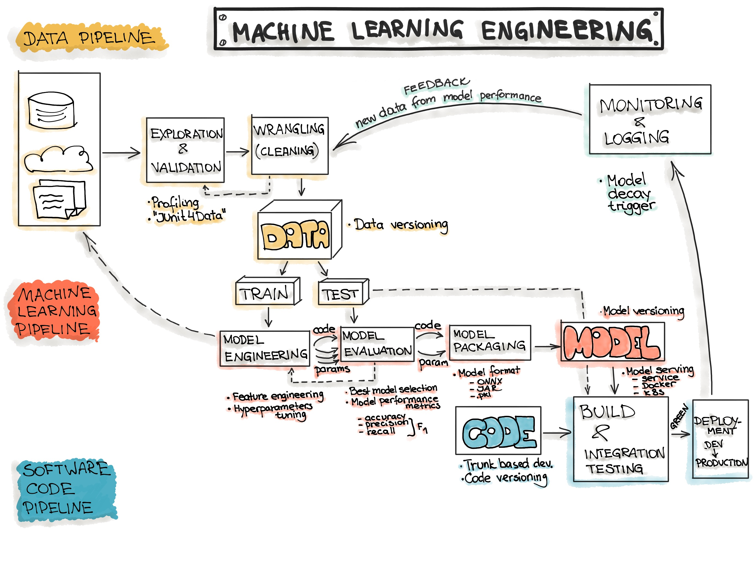
Sistemas basados en Machine Learning
¿Por qué sistema?
Es “sistema” ya que no solo se consideran los modelos desarrollados, sino que además los requisitos de negocio, datos, infraestructura, despliegue, monitoreo, etc…
Es decir, se utiliza un enfoque holístico (de todas las partes) al momento de desarrollar soluciones basadas en ML.

Slide 15
Machine Learning Engineering
Es el uso de principios, herramientas y técnicas de Machine Learning y Desarrollo de Software para diseñar y construir sistemas computacionales complejos.
MLE incluye cualquier actividad que permite que algoritmos de Machine Learning sean implementados como parte de un sistema de producción efectivo.
Machine Learning Engineering, Andriy Burkov, 2020, Página 15.

Slide 16
Ciclo de vida de un proyecto de ML

Slide 17
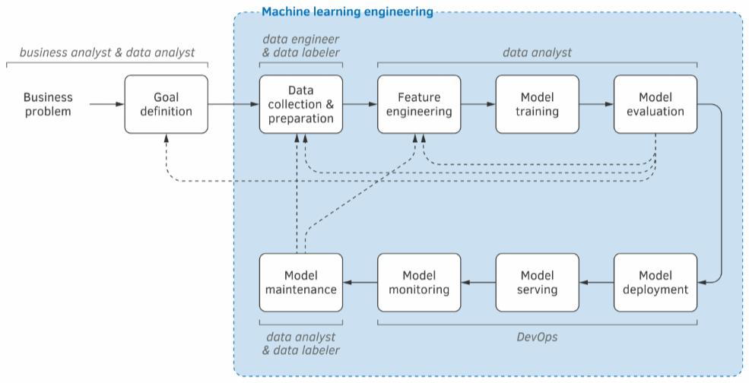
Ciclo de vida de un proyecto de ML
La siguiente figura muestra los pasos habituales en un ciclo de desarrollo de un proyecto de ML con MLOps.
Es importante pensar el desarrollo de sistemas de ML como un todo, en donde cada participante (en cursivas) tiene un rol determinado que cumplir.
Ciclo de vida de un proyecto de ML.
Fuente: Machine Learning Engineering, Andriy Burkov, 2020, Página 17.

Slide 18
Ciclo de vida de un proyecto de ML
1. Entendimiento del problema y de los datos
Definir los objetivos del negocio.
Traducir el objetivo de negocio a un problema de ML.
Explorar fuentes de datos y etiquetas disponibles.
Evaluar la factibilidad del proyecto.
Crear pruebas de concepto (POC).
Ciclo de vida de un proyecto de ML.
Fuente: Machine Learning Engineering, Andriy Burkov, 2020, Página 17.

Slide 19
Ciclo de vida de un proyecto de ML
2.- Data y Feature Engineering
Ingesta y exploración de datos.
Análisis Exploratorio de Datos (EDA).
Análisis univariado.
Análisis bivariado y multivariado.
Análisis de outliers, duplicados y nulos.
Data wrangling: Limpieza de nulos, duplicados y outliers.
Exploración del balance de clases.
Feature Engineering.
Muestreo de datos en train-val-test.
Ciclo de vida de un proyecto de ML.
Fuente: Machine Learning Engineering, Andriy Burkov, 2020, Página 17.

Slide 20
Ciclo de vida de un proyecto de ML
3.- Definición y entrenamiento del modelo
Definir las métricas de evaluación del modelo.
Imputar, aumentar, balancear y estandarizar datos de entrenamiento (ojalá en pipelines).
Entrenar modelos dummies y baselines evaluando con el validation set
Mejorar el baseline a través la optimización de hiperparámetros.
Ciclo de vida de un proyecto de ML.
Fuente: Machine Learning Engineering, Andriy Burkov, 2020, Página 17.

Slide 21
Ciclo de vida de un proyecto de ML
4.- Evaluación de los resultados
Validar con el conjunto de datos de testing.
Ejecutar algoritmos de explicabilidad.
Decidir si se desplegará algún modelo y cuál.
Documentar el proceso de creación del modelo.
Ciclo de vida de un proyecto de ML.
Fuente: Machine Learning Engineering, Andriy Burkov, 2020, Página 17.

Slide 22
Ciclo de vida de un proyecto de ML
5.- Despliegue y servicio del modelo
Definir la infraestructura con la cuál se desplegará un modelo.
Definir una estrategia de despliegue (A/B testing, shadow deployment, etc..)
Definir estrategia de rollback en caso de errores.
Empaquetar y servir el modelo.
Ciclo de vida de un proyecto de ML.
Fuente: Machine Learning Engineering, Andriy Burkov, 2020, Página 17.

Slide 23
Ciclo de vida de un proyecto de ML
6.- Monitoreo y Mantenimiento
Monitorear…
datos de entrada ante posibles data drifting.
disminución en métricas de eval. (c/r a datos reales) ante posible model drifting.
Re-entrenar el modelo con datos actualizados en caso de baja de rendimiento.
Si no funciona, recolectar nuevos datos, explorarlos y generar nuevas features.
Ciclo de vida de un proyecto de ML.
Fuente: Machine Learning Engineering, Andriy Burkov, 2020, Página 17.

Slide 24
3 Niveles de un Proyecto Basado en ML

Slide 25
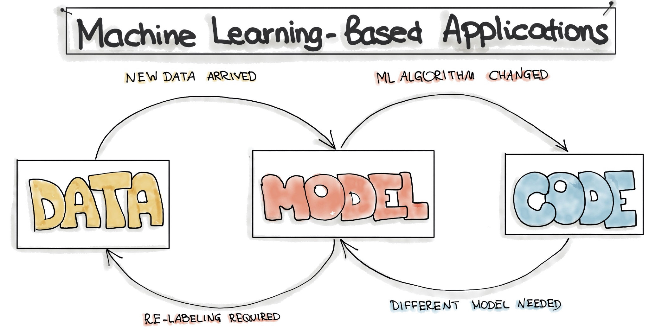
3 Niveles de un Proyecto Basado en ML.
Desarrollar y poner en producción sistemas basados en Machine Learning (ML) es altamente complejo ya que requiere la orquestación de varios componentes usualmente a cargo de distintas personas.
Una visión general de lo anterior puede ser observado en la figura, en donde se clasifican los componentes del sistema en 3 niveles.
Ingesta, exploración, limpieza y muestreo.
Feature engineering, entrenamiento, validación e interpretabilidad.
Despliegue, mantenimiento y monitoreo.

Slide 26
3 Niveles de un Proyecto Basado en ML.
“Changing Anything Changes Everything”
Las flechas indican la alta interdependencia entre cada nivel: el cambio de alguno de estos componentes implica muy probablemente el cambio del resto.
Ingesta, exploración, limpieza y muestreo.
Feature engineering, entrenamiento, validación e interpretabilidad.
Despliegue, mantenimiento y monitoreo.

Slide 27
3 Niveles de un Proyecto Basado en ML.
“Changing Anything Changes Everything”
Ejemplo: cambio en el cálculo de variables.
- [Data] Se corrige un error en el código para crear una variable en una base de datos.
- [Model] El modelo no “entiende” la feature nueva (data drifting), por lo que empieza a predecir mal.
- [Code] Para solucionarlo, se debe corregir el código, re-entrenar el modelo y desplegarlo.
Ingesta, exploración, limpieza y muestreo.
Feature engineering, entrenamiento, validación e interpretabilidad.
Despliegue, mantenimiento y monitoreo.

Slide 28
3 Niveles de un Proyecto Basado en ML.
“Changing Anything Changes Everything”
La ocurrencia de cualquier alteración o fallo en cualquiera de estos niveles puede generar un retraso significativo en el proyecto e incluso, desencadenar su fracaso.
Por ende, es necesario contar con metodologías que incrementen la posibilidad de éxito de este tipo de proyectos.
Ingesta, exploración, limpieza y muestreo.
Feature engineering, entrenamiento, validación e interpretabilidad.
Despliegue, mantenimiento y monitoreo.

Slide 29
¿Cómo poner de buena manera en práctica lo visto anteriormente?

Slide 30
MLOps Machine Learning Operations
MLOps (Machine Learning Operations)
es un conjunto de metodologías que tienen por objetivo mejorar
la eficiencia y confiabilidad
del desarrollo de sistemas basados en ML.

Slide 31
Principios de MLOps
Experiment tracking
Loosely Coupled Architecture (O modularidad)
Automatización
Continuous X
Versionamiento
Testing
Peer review (Revisión por pares)
Documentación

Slide 32
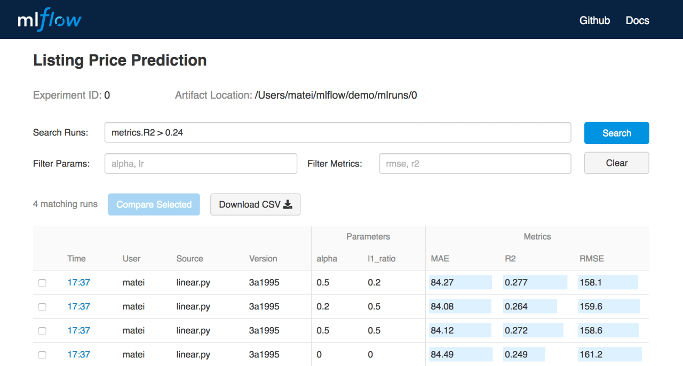
Experiment Tracking
Consiste en hacer seguimiento a cada experimento (conjunto de modelos entrenados para un mismo problema) al ir registrando:
Datos y esquemas de datos.
Modelos entrenados (runs).
Hiperparámetros.
Métricas de evaluación e interpretación.
Artefactos varios como gráficos o archivos de configuración/entorno.

Slide 33
Loosely Coupled Architecture o Modularidad
analisis | Código para explorar datos.
feature | Código para generar las features.
model_training | Código para entrenar y evaluar modelos.
inference | Código para predecir nuevos valores a partir del modelo desplegado.
deploy | Código para desplegar el modelo
monitoring | Código para monitorear el modelo y sus datos de entrada.
Los notebooks son solo para visualizar y experimentar.
Los componentes de un proyecto deben ser desarrollados en módulos independientes (ver tabla).
Cada módulo debe estar diseñado para realizar una tarea específica.
Esto permite que cada componente sea desarrollado, probado y desplegado de manera individual, lo que reduce la dependencia entre ellos y acelera el tiempo de producción.

Slide 34
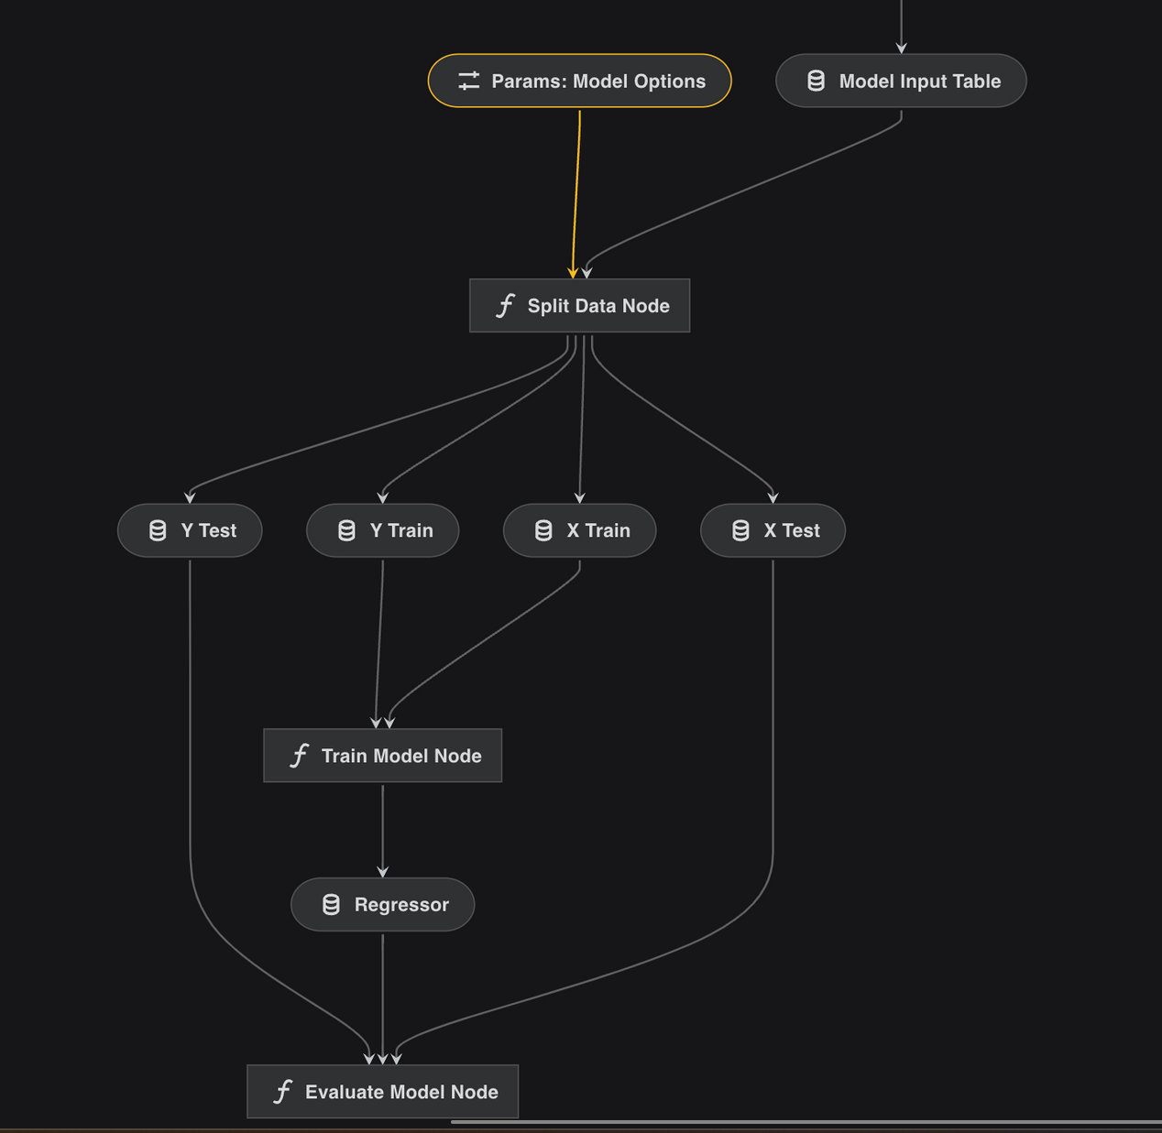
Pipelines y Componentes
Muy relacionado con el punto anterior están las pipelines y componentes:
Componente/Nodo
Función reutilizable que realiza una tarea específica dentro de un flujo de trabajo.
Ejemplos de componentes pueden ser la ingesta de datos, la normalización de los datos o el entrenamiento un clasificador. En la figura, split, train y evaluate.
Pipeline
Un pipeline es una secuencia ordenada de componentes conectados que representan el flujo de trabajo completo.
En el caso de la figura se muestra el entrenamiento completo de un modelo.
Opciones para implementar pipelines: Kubeflow, Kedro, DVC, etc...
Visualización de Pipeline en el framework Kedro

Slide 35
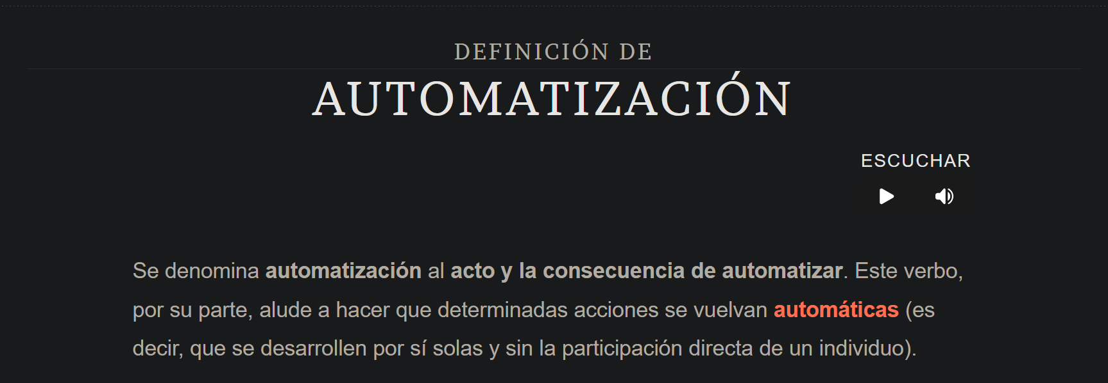
Automatización
https://definicion.de/automatizacion/

Slide 36
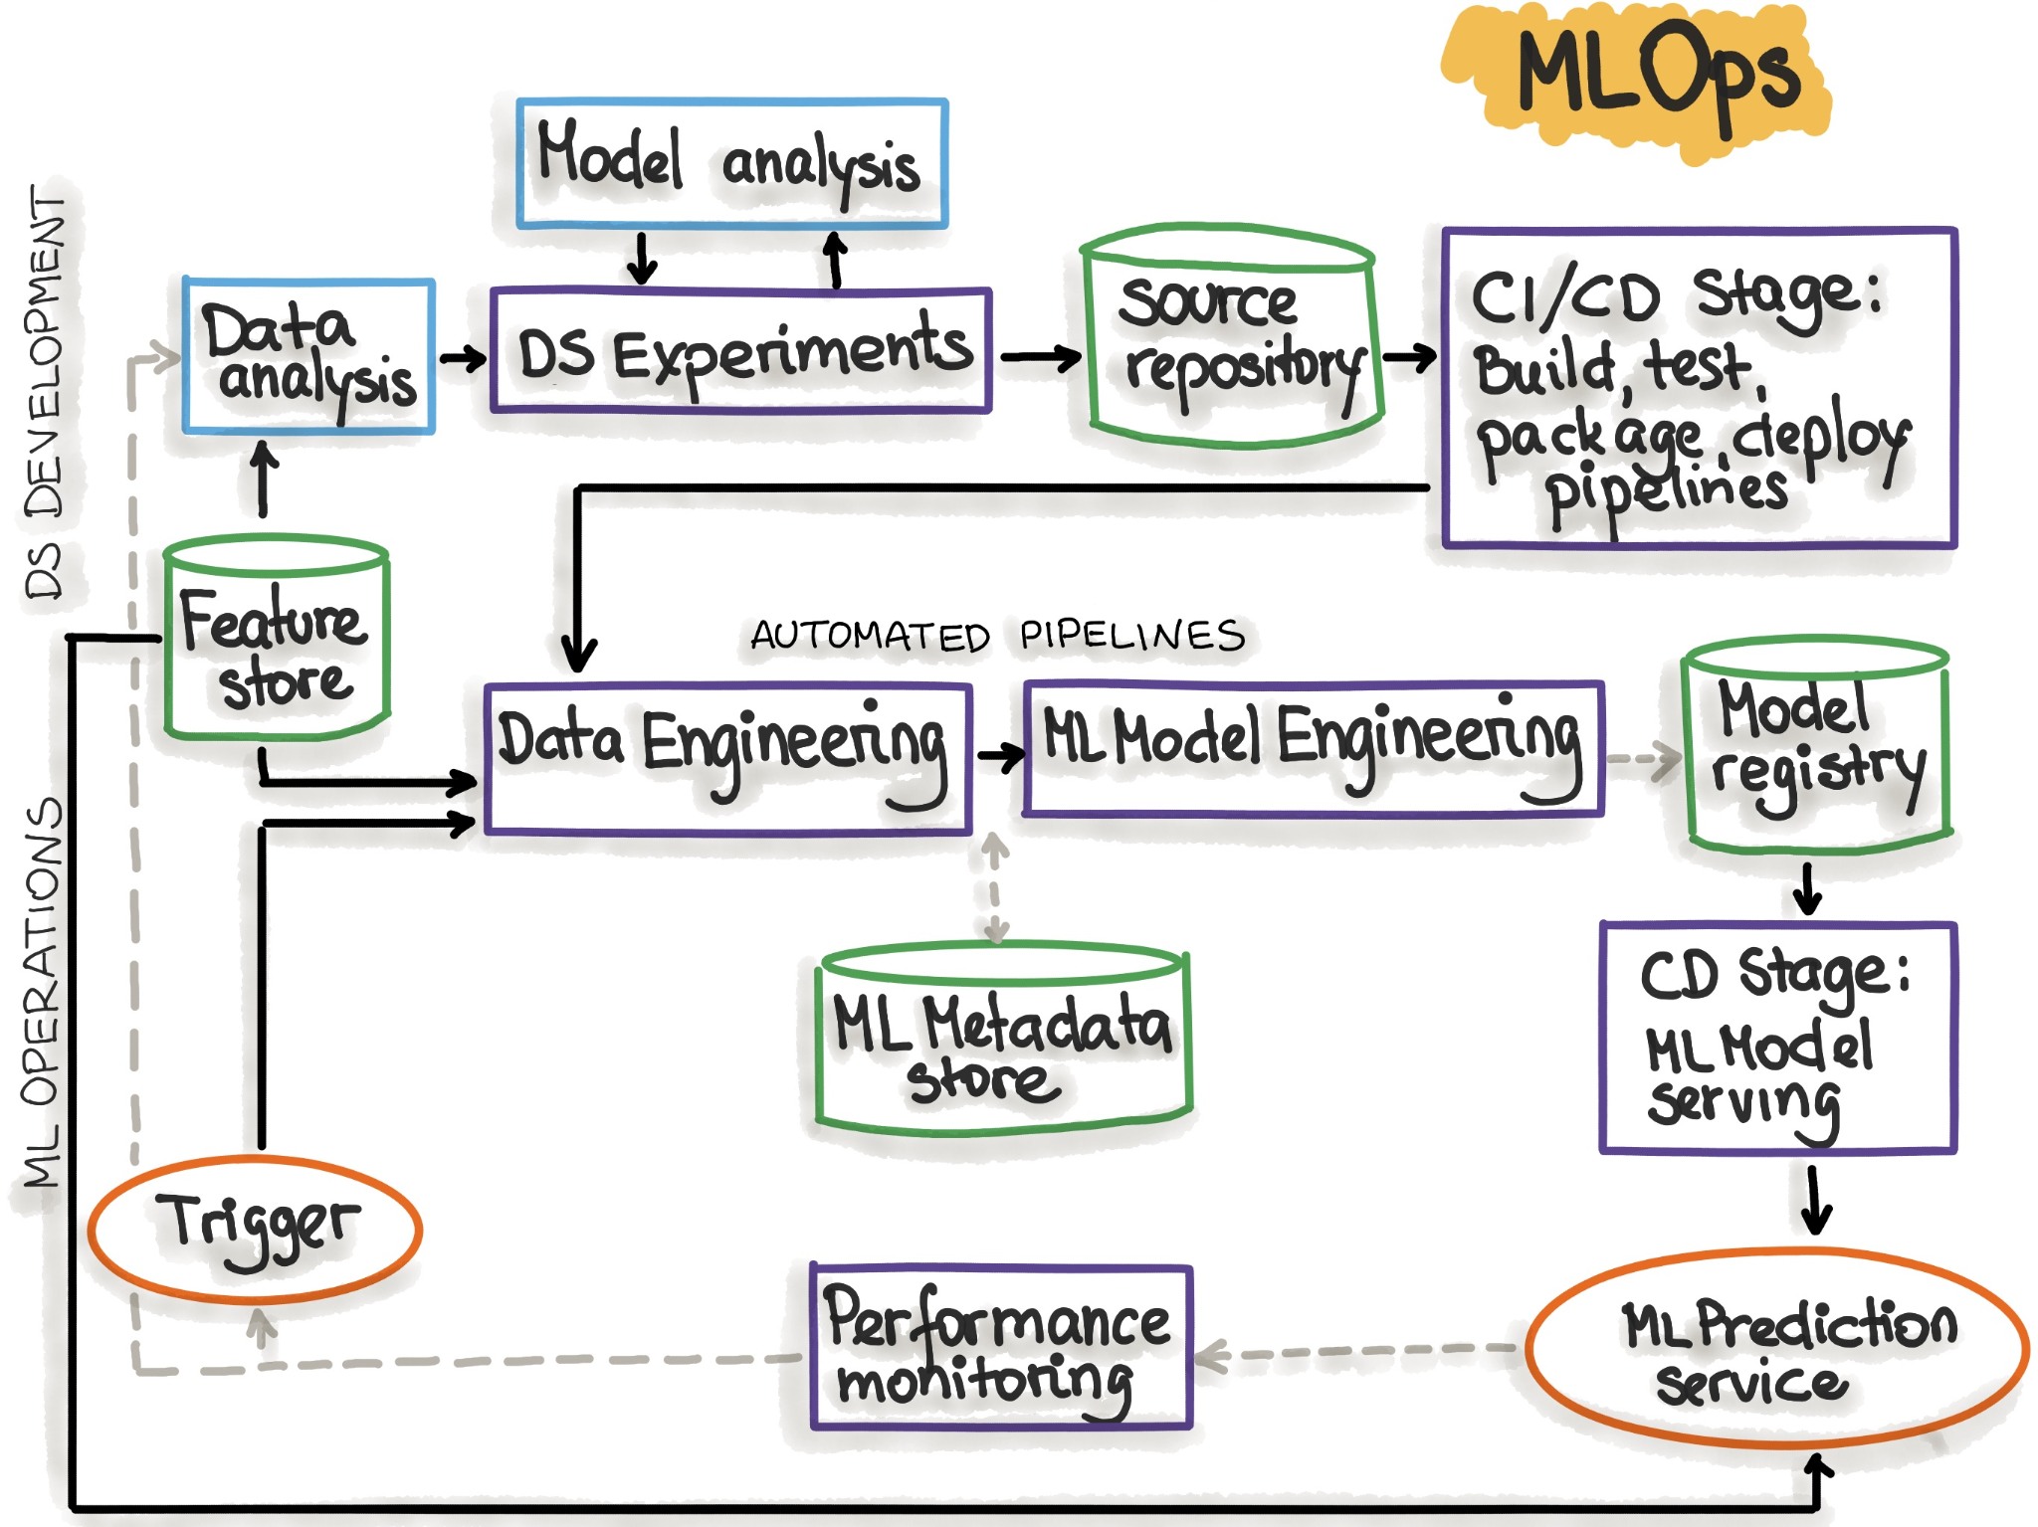
Automatización
Consiste en automatizar los procesos del ciclo de vida de un proyecto de ML. Ejemplos:
1. Preprocesamiento de datos:
Automatizar la limpieza, estandarización y transformación de datos para que sean adecuados para el entrenamiento del modelo.
Esto puede pasar cada vez que lleguen datos nuevos.
2. Entrenamiento y optimización de modelos
Automatizar el entrenamiento del modelo más la optimización de sus hiperparámetros.
Al igual que el punto anterior, puede ser lanzado cada vez que lleguen datos nuevos o que el modelo en producción decaiga en rendimiento.
3. Despliegue y monitoreo
Automatizar el proceso de implementación del modelo en producción y el monitoreo continuo del rendimiento del modelo en tiempo real.

Slide 37
Continuous X
Parte también de la automatización, se refiere a técnicas de DevOps que permiten integrar y desplegar nuevas funcionalidades rápidamente.
Continuous Integration (CI)
Continuous Delivery (CD):
Continuous Monitoring (CM):
Continuous Training (CT):
Testear código de procesamiento de datos, de entrenamiento del modelo y del despliegue (a través de test unitarios por ejemplo).
Despliegue automático de modelos.
Monitoreo de datos de entrada y predicciones en búsqueda de posibles disminuciones de rendimiento.
Re-entrenar el modelo automáticamente cuándo se detectan problemas en este.

Slide 38
Versionamiento
Consiste en llevar registro de los cambios en los 3 niveles: datos, modelos y código.
Nivel | Implementación | Herramientas
Datos | Registrar los datos se usan para entrenar los modelos y sus posibles cambios. | Feature Store.
Modelo | Llevar registro de los modelos en producción. | Model Registry.
Código | Registrar cambios de código y testear el código en búsqueda de errores provocados por los mismos cambios (CI). Usar linters y formatters para asegurar la calidad del código | Git junto a Github/Gitlab/Bitbucket.

Slide 39
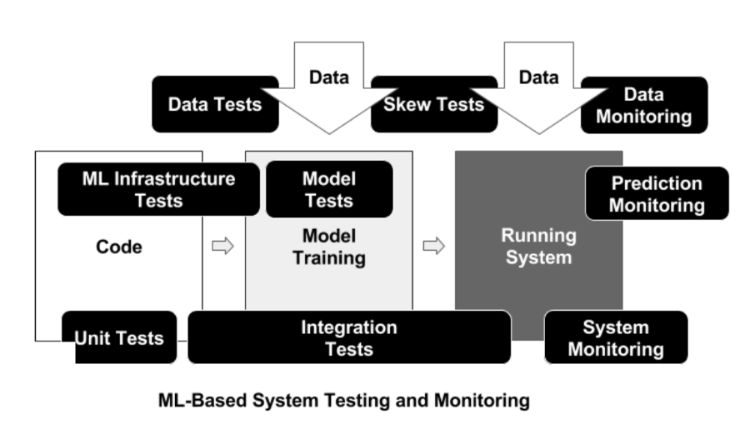
Testing
Consiste en probar que cada nivel esté funcionando correctamente.
Nivel | Implementación | Herramientas
Datos | Diseñar esquemas de datos y validar si los datos/features lo cumplen. | pandera.
Modelo | Testear inferencia de modelos usando datos aleatorios, ficticios y nulos. Pruebas de stress. | pytest.
Código | Unit testing al código que genera features y modelos. | pytest.

Slide 40
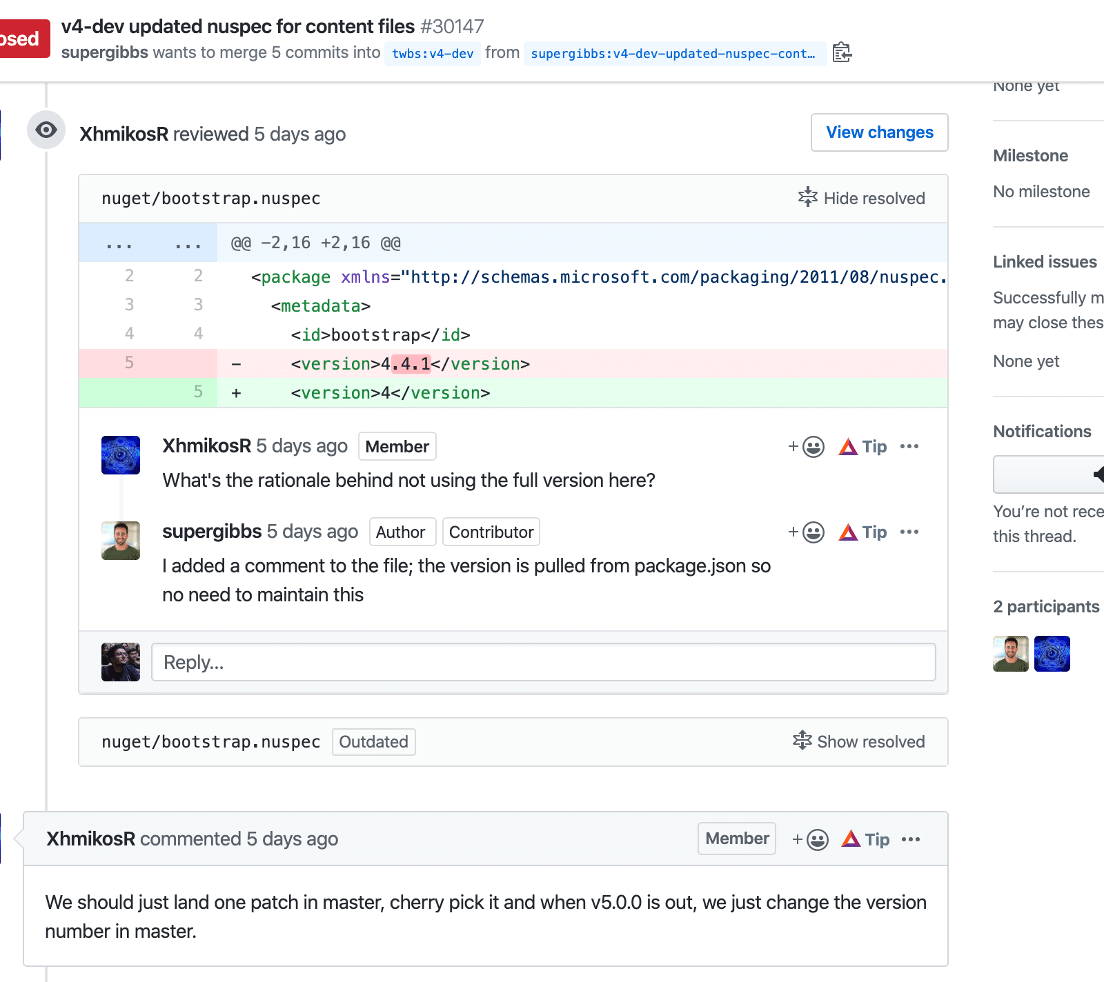
Revisión de código por pares (peer review)
La revisión de código por pares involucra que un desarrollador revise el código de otro desarrollador antes de que se fusionen los cambios en el repositorio de código.
Esto permite prontamente identificar errores, detectar oportunidades de mejora y asegurar que el código cumpla con los estándares de calidad y las mejores prácticas.

Slide 41
Documentación
La documentación adecuada ayuda a los desarrolladores y científicos de datos a comprender y replicar los procesos de construcción, entrenamiento y despliegue de modelos, y a los usuarios a comprender el funcionamiento y las limitaciones del modelo.
Nivel | Implementación
Datos | Fuente de datos Decisiones sobre cuáles datos se usaron y cuáles no. Cuáles son las etiquetas y cómo se generaron. El proceso de procesamiento y generación de features. Cómo se dividieron los datos para entrenar y probar los modelos.
Modelo | Modelos probados y sus arquitecturas/hiperparámetros. Experimentos y sus resultados (métricas, etc…).
Código | Proceso de despliegue del modelo. Variables de configuración. Infraestructura y librerías necesarias. Cómo ejecutar el código.

Slide 42
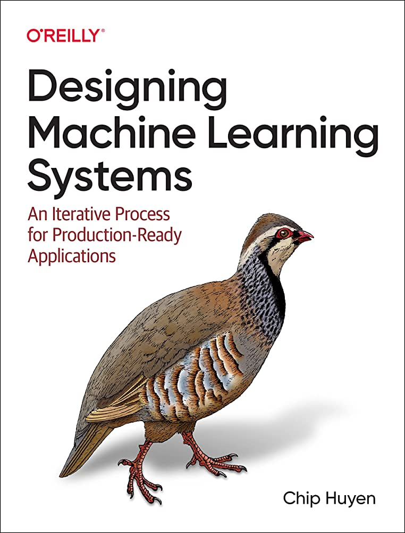
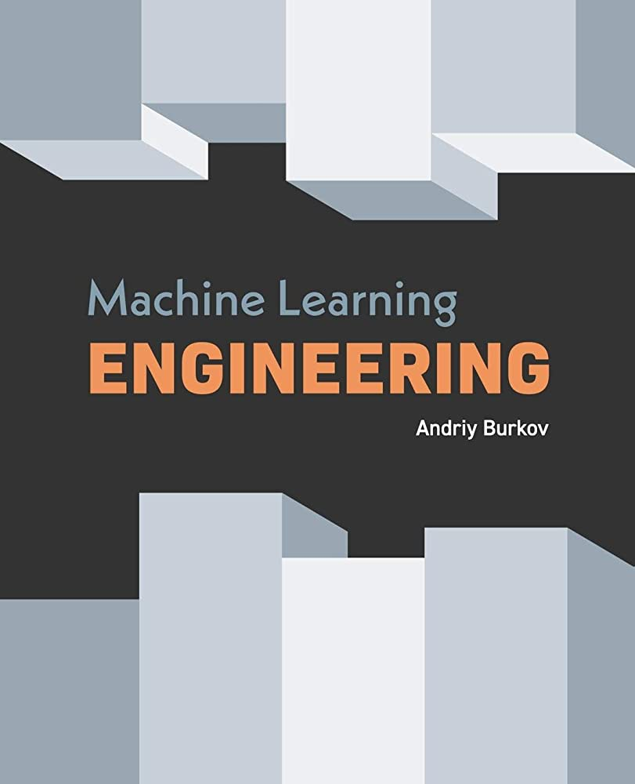
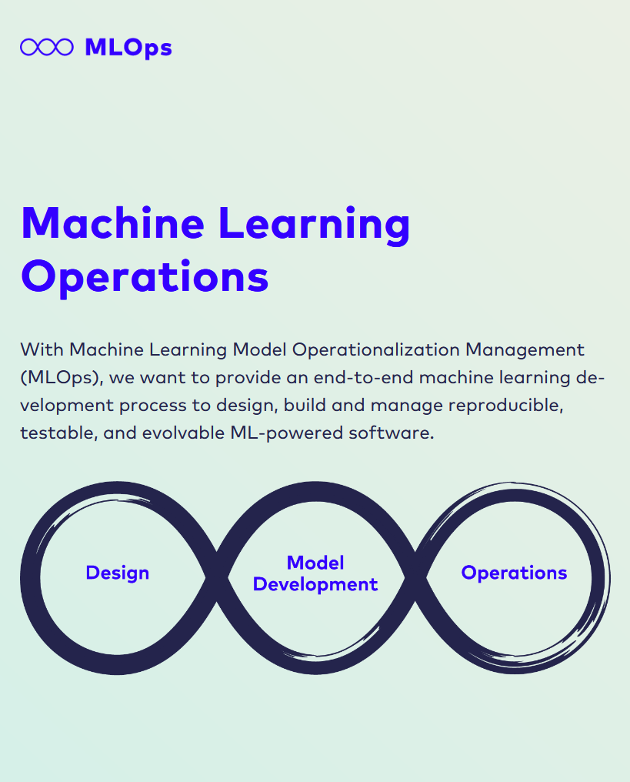
Referencias
Designing Machine Learning Systems
Chip Huyen, 2022
Machine Learning Engineering
Andriy Burkov, 2020
https://ml-ops.org/

